Slide 1
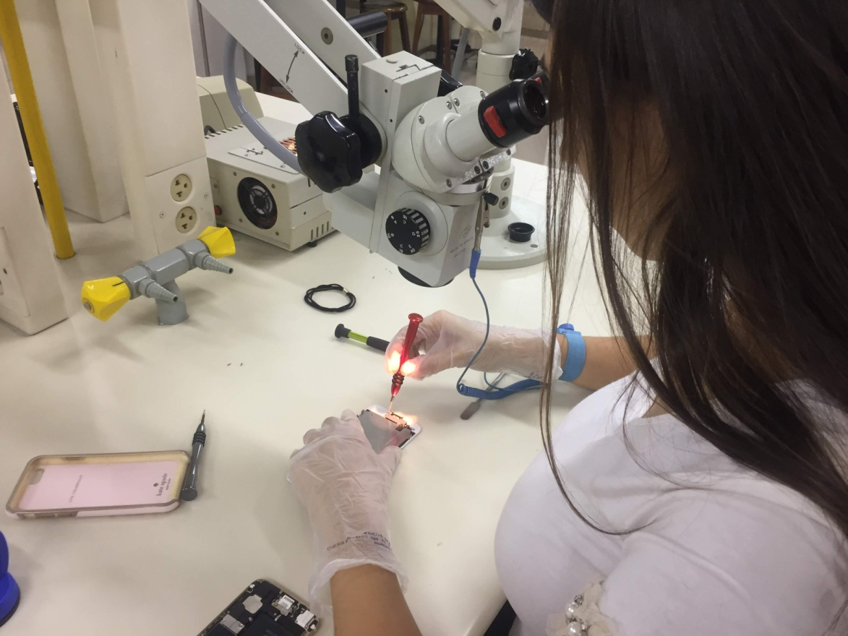
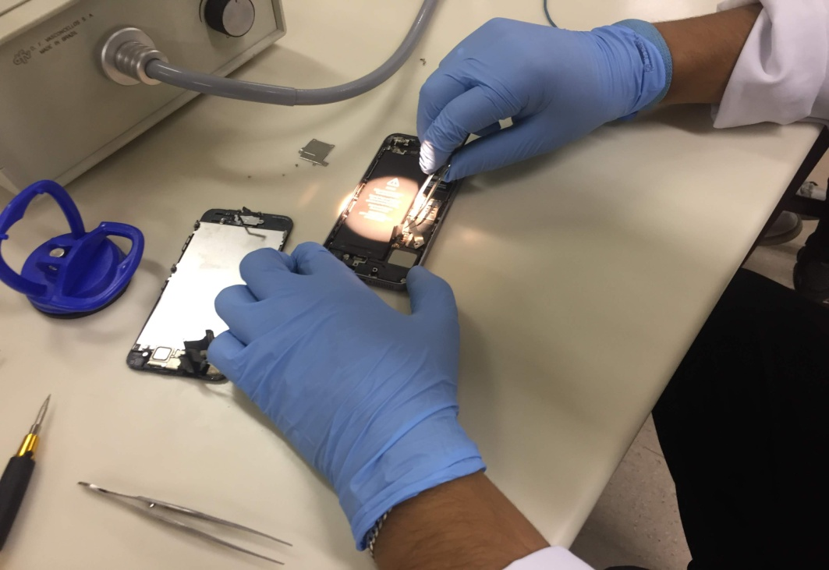
UMA NOVA ABORDAGEM PARA A EDUCAÇAO MEDICA EM MICROCIRURGIAS: REPAROS EM CELULARES
José Henrique Fazzi¹, Marina Schor², Paulo Schor¹
1. Escola Paulista de Medicina - Universidade Federal de São Paulo.
2.University of British Columbia, Vancouver, Canada.
INTRODUÇÃOO
RESULTADOS
Vivemos um tempo em que uma revolução educacional está ocorrendo na maioria das especialidades médicas cirúrgicas e não cirúrgicas. Os modelos de simulação tornaram-se cada vez mais populares como parte de muitos programas de treinamento, proporcionando um ambiente seguro e controlado onde as habilidades cirúrgicas podem ser adquiridas, aperfeiçoadas e avaliadas (1). Cada oportunidade para os profissionais de saúde praticarem um procedimento antes de executá-lo em um paciente humano diminui os riscos do paciente na cirurgia (2). A união de tecnologia com aprendizado gamificado é uma boa forma de ensino já usada em várias faculdades. Assim, este trabalho mostra uma diferente forma de aprendizado, relacionando tecnologia com ensino de técnicas de microcirurgia aos estudantes de medicina, sendo uma forma barata e acessível de treinamento.
Contamos com a participação de 8 estudantes do curso de medicina, 87.5% conseguiram o resultado esperado com uma intervenção bem sucedida; Um estudante não conseguiu o resultado esperado; dois tiveram problemas durante o procedimento. Todos relataram que a experiência enriqueceu seu conhecimento e permitiu experimentar a sensação de responsabilidade frente a um reparo delicado.
Imagens tiradas durante a atividade:
OBJETIVOS
Familiarizar os estudantes com o uso do microscópio cirúrgico;
Introduzir o conceito de tempos operatórios;
Apresentar os desafios da responsabilidade frente a manipulação dos bens.
METODOLOGIA
Foram selecionados estudantes de medicina da EPM, que tivessem interesse em familiarização com microcirurgia e possuíssem um equipamento celular danificado. Após a seleção, o equipamento foi avaliado e as peças necessárias adquiridas pelos estudantes. No laboratório de habilidades cirúrgicas oftalmológicas foi agendado um dia de reparo (dia cirúrgico), no qual o orientador ministrou uma aula introdutória e explicativa para os participantes entenderem o procedimento, conhecerem os materiais, os cuidados a serem tomados e os riscos. O aluno então preparou o espaço de manipulação (campo cirúrgico), separou todos os materiais que seriam usados e os montou em sequência na mesa.
Materiais Utilizados:
-Pinça curva de metal
-Pulseira Anti-estática
-Espátula
-Chave Torx 0.8mm
-Chave Philips 0.6x25mm
-Ventosa para retirar o display do equipamento
-Álcool isopropílico
-Luva sem talco
-Microscópio cirúrgico
CONCLUSÃO
O projeto em questão buscou motivar e apresentar os estudantes ao ambiente cirúrgico e etapas de um procedimento. A junção da microcirurgia através da correção de defeitos no próprio celular se mostrou promissora como metodologia de ensino, permitindo que os alunos trabalhassem a ansiedade ao executar o procedimento antes de praticar atos operatórios em pacientes humanos.
CONCLUSÃO
REFERÊNCIAS
Guerrero-González GA, Ocampo-Garza J, et al. Combined use of simulation and digital technologies for teaching dermatologic surgery. J. of the Europ. A Dermat and Vener, 30(12), 2016, e175-e176
Maximilian Hoffman, Morgan Krey, Margaret Iwanicki, et al. Innovative Simulation Training Models. Dis Mon. ;57(12), Dec 2011, pp.807-26
Notes:
Maximilian Hoffman, Morgan Krey, Margaret Iwanicki, et al. Innovative Simulation Training Models. Dis Mon. ;57(12), Dec 2011, pp.807-26

